Slide 1
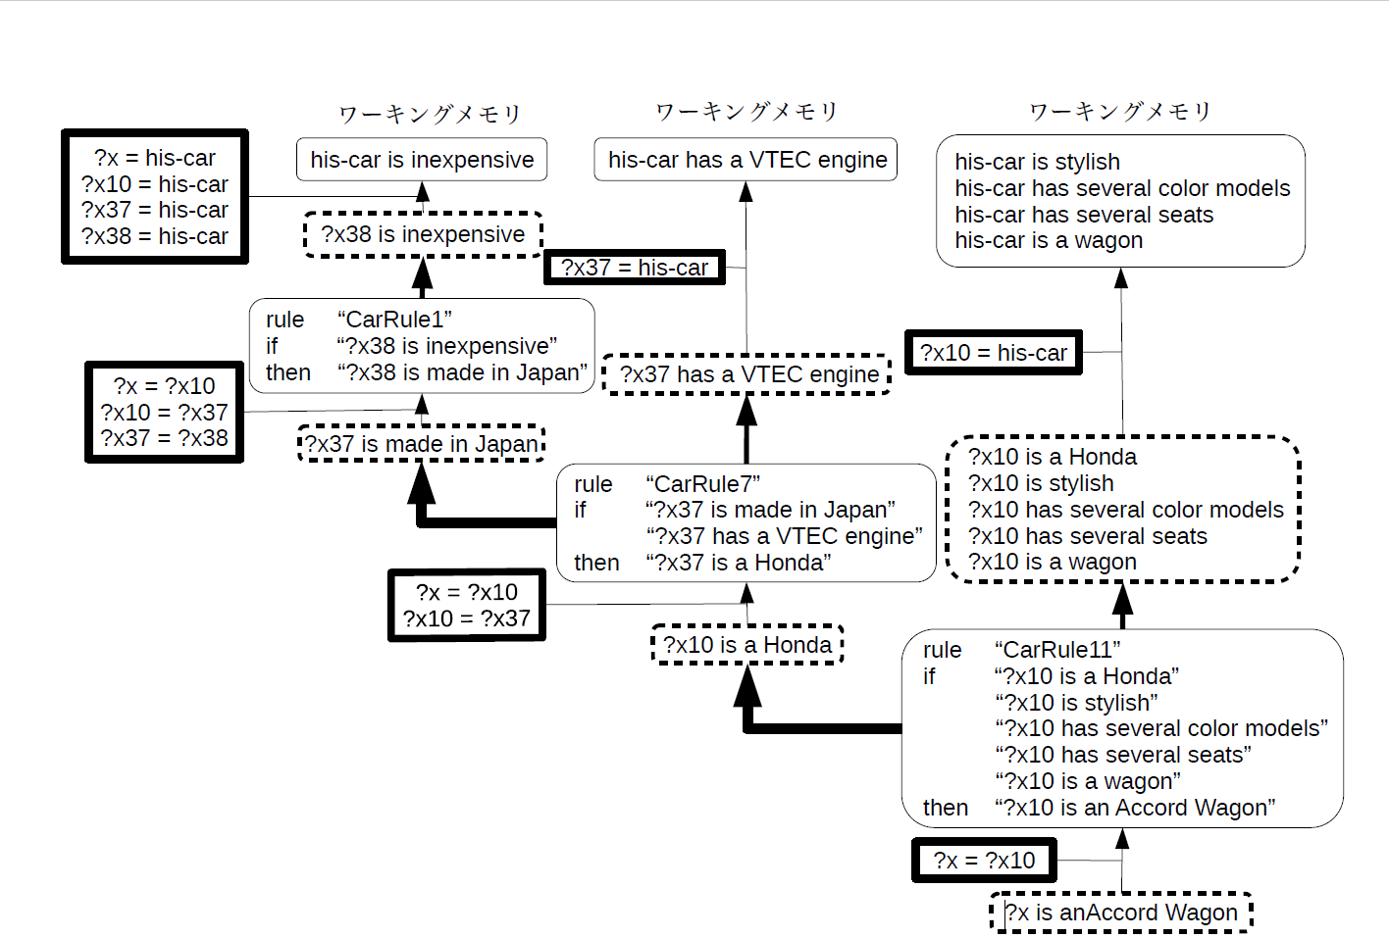
変数を含むパターンがルールの後件部だと
バックトラック成功！
ルールの後件部では
ないときは？
eg)彼の車はどういう車ですか？
What kind of car does he have ?
his-car is an ?x
英語での質問内容を
変数を含むパターンに
変換！
失敗
What is an Accord Wagon ?

